Slide 1
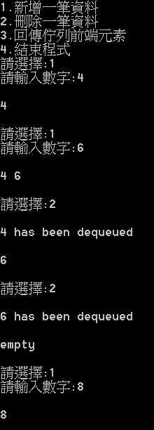
課堂測驗
用 Linked List 實作 佇列 Queue ,需包含以下功能
inqueue ：將資料存入佇列中。
dequeue ：將資料從佇列中取出。
empty ：判斷佇列是否為空佇列。
front ：傳回佇列前端 head 的值。

